Slide 1
Давид Каран IV-10
Теме:
1.2 Termini I definicije
4.8 Kritički pregled metoda IBR
Стр. 3-6

Slide 2
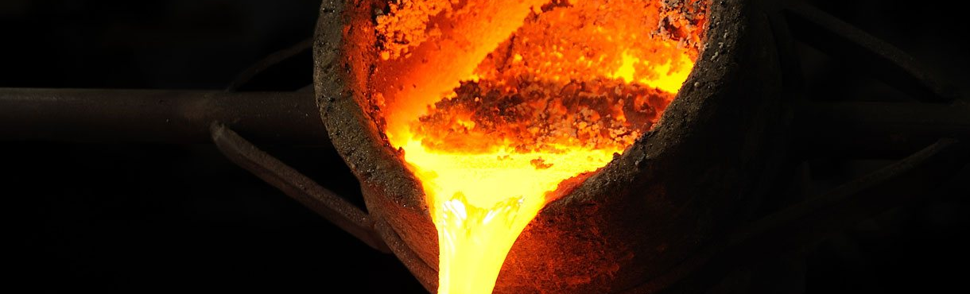
Дефекти у металима и полупроизводима по пореклу настанка
Дефекти се разликују по величини, локацији и природи настанка, у зависности од процеса производње:
Топљење и ливење (Празнине, поре, микропорозност, укључци, ликвација, прслине услед скупљања, "хладни преклопи“)
Пластична прерада (Унутрашње/површинске прслине, раслојавање, дефекти при извлачењу, сузе, укључци, превaљаност, мехури)

Slide 3
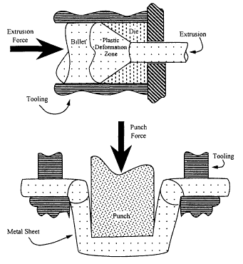
Пластична деформација метала

Slide 4
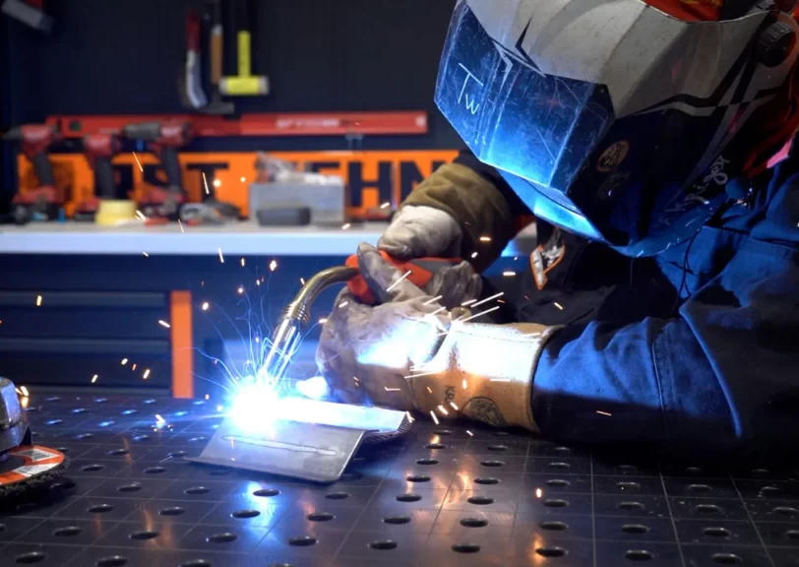
Механичка обрада (Брушење, прслине, огорине)
Заваривање, лемљење, лепљење (Недостатак уваривања, прслине, суви спојеви, губитак адхезије)
Складиштење и руковање (Корозиона оштећења, заморне прслине, термички замор, пузање)

Slide 5
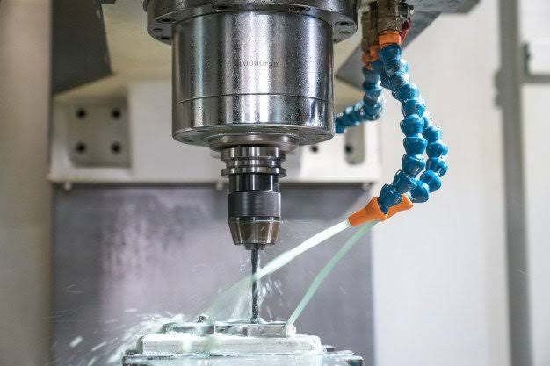
Механичка обрада метала

Slide 6
Сваки процес производње оставља свој "потпис" дефекта — то директно диктира коју NDT методу треба применити и где (структура vs. турбомотор).

Slide 7
Карактеристична величина дефекта
Сваки дефект има мерљиву карактеристичну величину, специфичну за методу:
Радиографија / електромагнетно → однос дубине дефекта према дебљини метала (бездимензионо)
Ултразвук → еквивалентна површина дефекта (mm²) или коефицијент осетљивости (бездимензионо)
За исти тип дефекта, вредност варира у различитим опсезима услед бројних фактора
Општа осетљивост детектора = минимална величина дефекта коју уређај може открити при задатом подешавању
Иста калибрација може дати различиту осетљивост на различитим материјалима

Slide 8
Поузданост система "уређај–оператер"
Поузданост = способност одржавања свих параметара унутар задатих граница, кроз рад, одржавање, репарацију, складиштење и транспорт
Поузданост уређаја расте кроз систематску верификацију и уградњу самоконтролних система
Поузданост оператера расте кроз самопровере у процедурама и инспекторску контролу
Систем "уређај–оператер" заједно чини критеријум поузданости:
Лоша опрема → отежава рад оператера
Лош рад оператера → убрзава хабање опреме
Кључан закључак: укупна поузданост није прост производ поузданости уређаја и поузданости оператера — реч је о међузависном систему

Slide 9

Методе испитивања без разарања
Оптичка
Радиографска
Магнетна
Пенетранти
Вртложне струје
Акустична

Slide 10
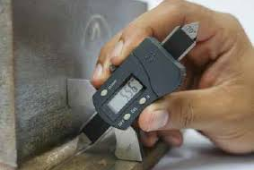
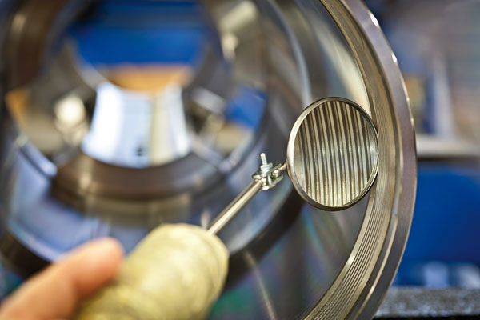
Оптичка

Slide 11
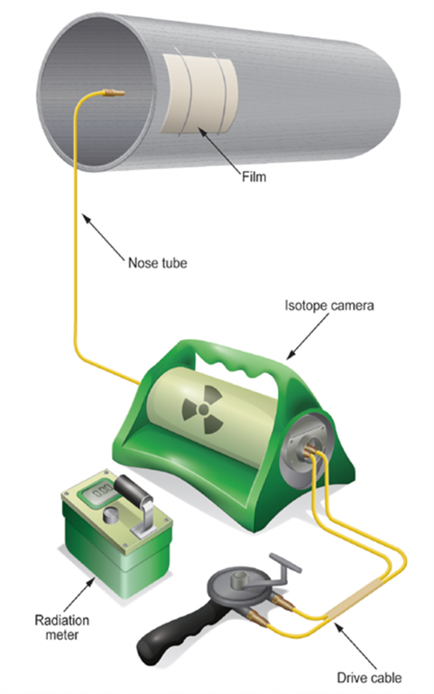
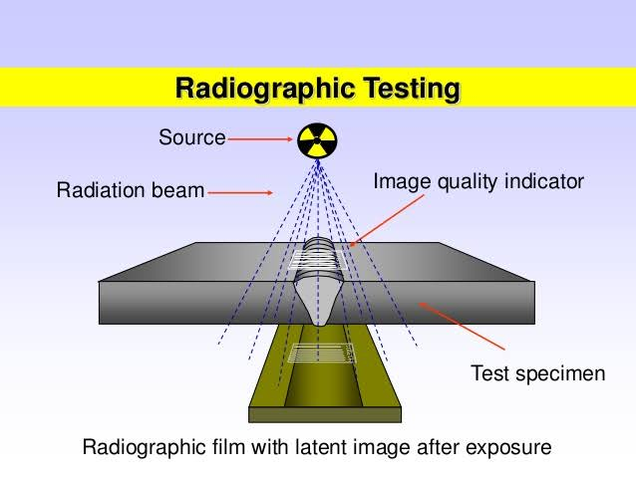
Радиографска

Slide 12
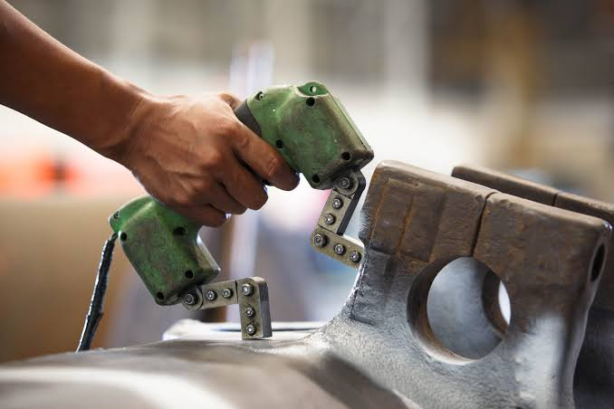
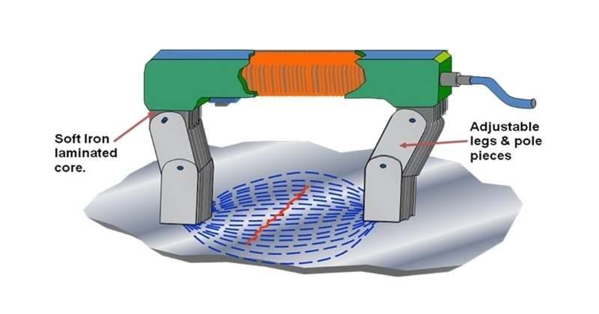
Магнетна

Slide 13
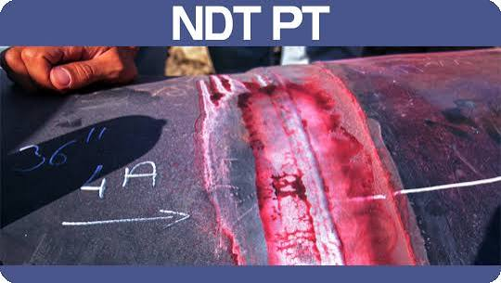
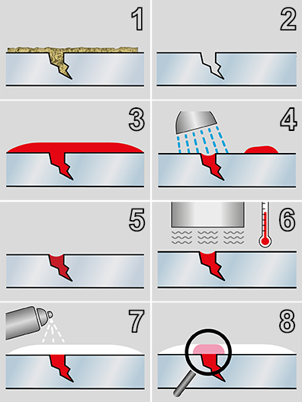
Пенетранти

Slide 14
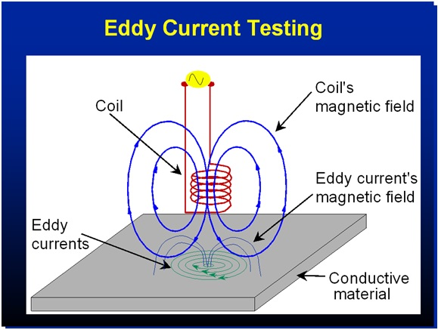
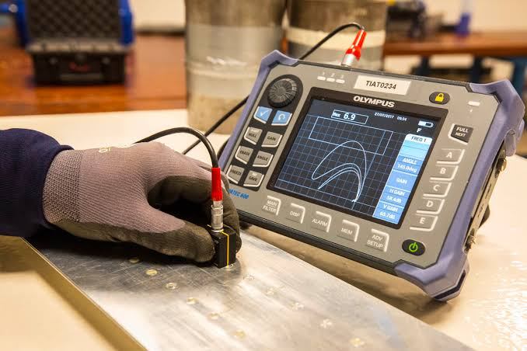
Вртложне струје

Slide 15
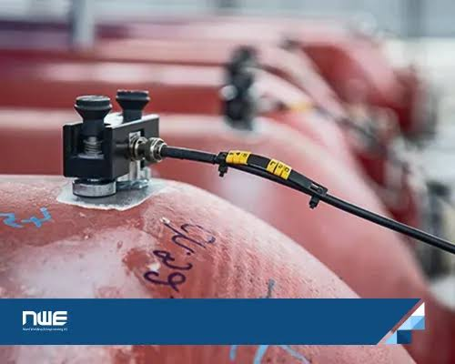
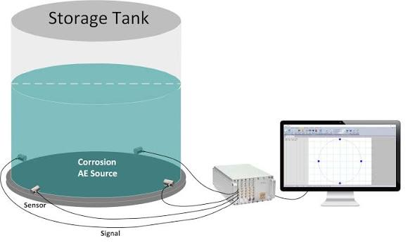
Акустична

Slide 16
У табели дати су типови дефеката и препоручене методе испитивања без разарања за њихову детекцију и дијагностику. Могућност откривања сваког типа дефекта оцењена је скалом 1 до 5.

Slide 17
Tip defekta | Metoda ispitivanja bez razaranja
 | Optička | Radiografska | Magnetna | Penetranti | Vrtložne struje | Akustična
Nemetalni uključci, troska, topitelj | 0 | 4 | 0 | 0 | 2 | 4
Otvori | 4 | 0 | 0 | 0 | 2 | 0
Linija šava i vlaknaste prsline | 0 | 0 | 5 | 0 | 3 | 0
Grubozrna zona u blizini šava | 0 | 0 | 0 | 0 | 2 | 4
Prevaljanost | 2 | 0 | 0 | 2 | 3 | 3
Ostaci peska | 2 | 0 | 2 | 2 | 3 | 3

Slide 22
Питања
Зашто исти уређај за испитивање, са истом калибрацијом, може показати различиту осетљивост?
Наведи пример дефекта који настаје при складиштењу и руковању материјалом.

